Slide 1


学习单元三 平面设计制作
项目三 互动媒体设计
●任务一 设计Web界面 ●任务二 设计手机UI ●任务三 设计平板电脑UI界面

Slide 2

本项目的主要任务是培养学生的视觉设计能力、色彩观察力及分析能力，了解交互设计与界面设计的基本概念、设计规范和工作流程，设计语言符合客户的内容。养成严谨、规范的工作态度和良好的创新意识，具备沟通与团队协作的能力。
本项目以工作过程为导向，利用学校Web、森鹰家具Web 网站、手机操作软件界面、平板电脑应用软件界面为载体。了解用户需求，定位使用者、使用环境、使用方式并且为最终用户而设计，界面设计与用户研究紧密结合，不断为最终用户设计满足视觉要求的产品。
任务一：设计Web 界面。主要是通过电脑辅助设计工具，以真实企业网站为载体，根据客户要求绘制网页设计稿，在网页设计过程应用色彩和排版知识，并进行不同风格的网页界面设计。
任务二：设计手机UI 界面。通过项目需求整理手机UI 原型设计、手机ICON 设计、界面设计等资料，通过真实项目学习手机UI 设计的方法。
任务三：设计平板电脑UI 界面。通过项目需求整理平板电脑UI 原型设计、平板电脑ICON 设计等资料，通过真实项目学习平板电脑UI 设计的方法。

Slide 3
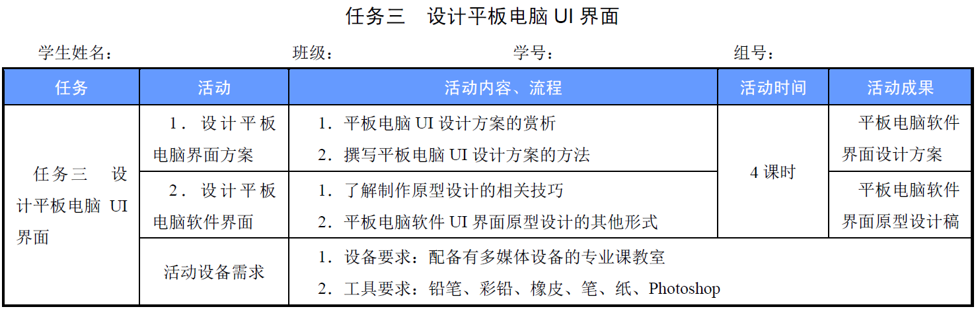
项目工作单

Slide 4

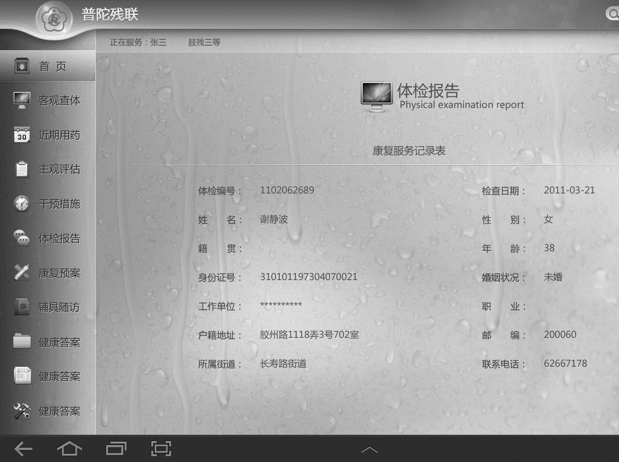
任务三 设计平板电脑UI 界面

Slide 5

项目实施
本任务主要进行平板电脑UI 界面设计，主要是让学生通过学习，掌握平板电脑界面方案设计和设计平板电脑软件界面等。
了解设计逻辑，梳理逻辑内容，完善设计功能，进行纸上原型设计。通过项目需求收集的资料分析、平板电脑UI 原型设计、平板电脑ICON 设计、界面设计阶段、测试验收阶段来学习平板电脑UI 设计的方法。

Slide 6

活动1 设计平板电脑软件界面
活动描述
工作环境
相关知识
活动实施
活动拓展

Slide 7
活动描述
以平板电脑软件界面设计为任务，进行全方位实践，最终通过平板电脑软件ICON 设计、制作平板电脑软件UI 界面的学习，提升平板电脑软件界面设计的能力。

Slide 8


工作环境
环境要求
配备有多媒体设备的专业课教室。
所需工具
铅笔、彩铅、橡皮、笔、纸、Photoshop 等。

Slide 9

相关知识
（1）图标间差异不充分。
有时，在一套图标中，一些图标看起来很像，让人很难分辨。如果没有说明，很容易把这些图标混在一起。例如，MacOSX 中的图标，经常容易被搞混以致选错程序。
（2）图标中元素过于复杂。
图标越简单、简洁，就越好。把一个图标中的元素控制到尽可能少的数量是很可取的。
平板电脑软件ICON 设计中需要注意的问题

Slide 10

相关知识
（3）不必要的元素。
图标应该被轻松识读。图标元素越少越好。最好让整个图像具有相关性，而不只是一部分。因此，你必须注意使用这些图标的环境。
（4）一套图标的风格缺乏一致性。
图标风格上的一致使得多个图标成为一套。一致性可以是以下的任何一种。色彩设计、透视、大小、绘画技巧或以上多种的结合。这些规则需要从细节描述如何绘制图标，从而使其契合这个系列。

Slide 11
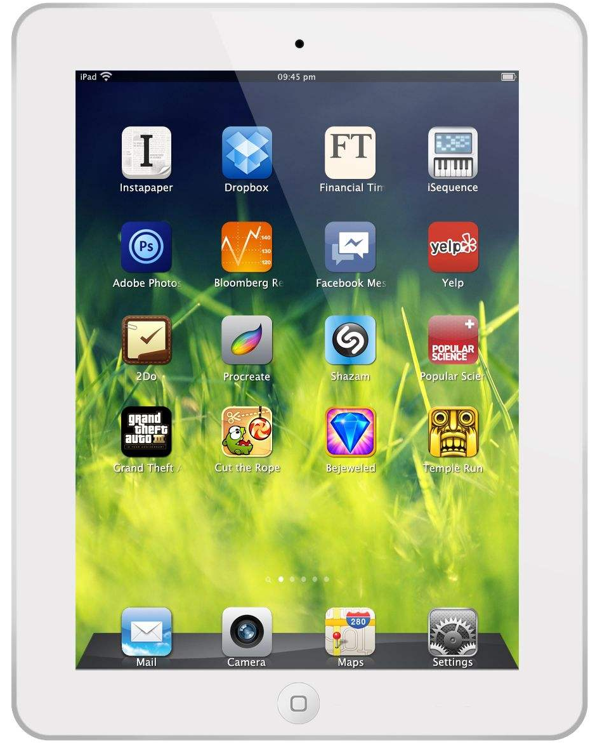
相关知识
（5）图标中的文字。
这个错误在应用程序图标中很常见。明显，当使用一个应用程序图标时，首先跃入脑海的是应用程序的Logo。首先，它受限于语言而阻碍了本土化。其次，如果图标很小，读出文字就很难。第三，在有应用程序图标存在的情况下，文字在应用程序中的名字就重复了。
（6）边沿像素。
使用矢量绘图工具绘图时，在大的尺寸下，每样都很美丽和清楚。但实际上这些图标很小，并且物体边沿需要完成反锯齿栅格化处理。

Slide 12
相关知识
（1）平板电脑软件UI 界面的标准与规范
如图3-3-173 和图3-3-174 所示。
制作平板电脑软件UI 界面

Slide 13
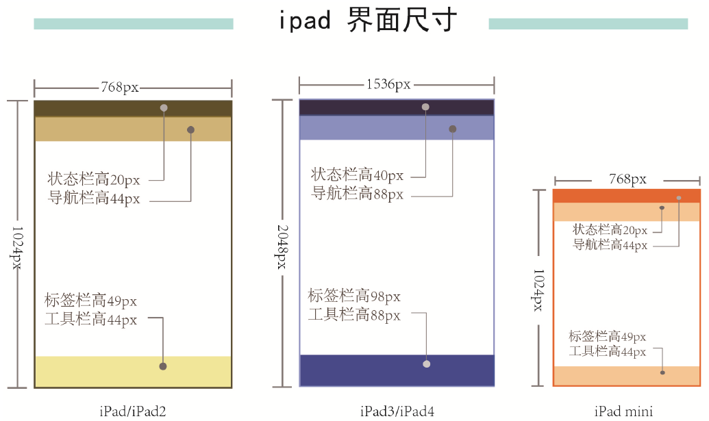
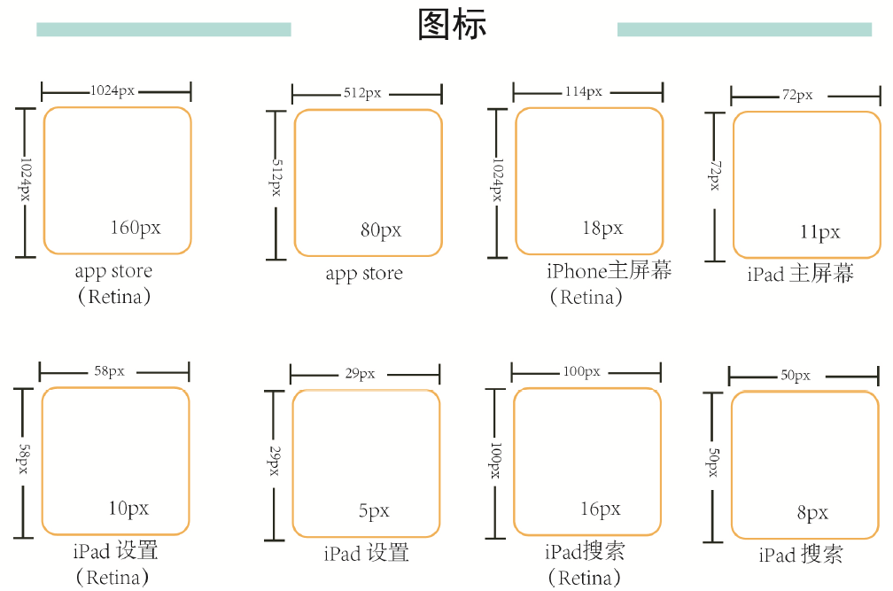
图3-3-173 平板电脑软件UI 界面的标准与规范1
图3-3-174 平板电脑软件UI 界面的标准与规范2

Slide 14
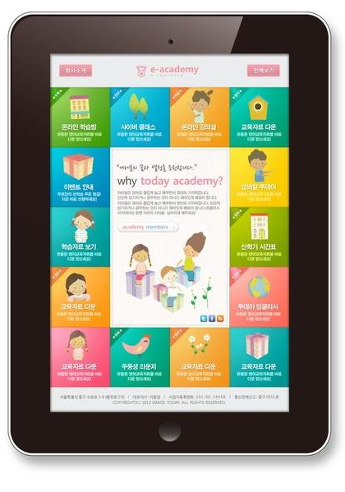
相关知识
（2）制作平板电脑软件UI 界面的方法。
iPad 划时代地将我们带入了平板电脑时代，对于传统的移动终端的设计师而言，将一个更大的触摸屏幕展现在大家面前，一切看上去都是那么的美好。
① 贴近生活、以人为本。
大的屏幕、可以触摸的操作、支持多种手势，这一切条件都为让用户能沉浸于你的设计中提供了条件，那么如何将设计与用户生活的环境、习惯更好地结合，获得最佳的体验，就成为了一个挑战。

Slide 15
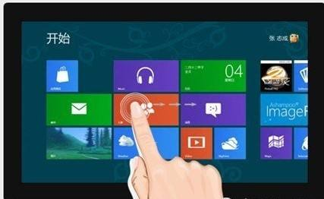
相关知识
② 发觉未知，勇于探索。
Pad 给予了设计师们更多的创作灵感，那些具有独特样式，不同设计感的界面，不但在视觉上令人赏心悦目，在交互体验上也给受众者带来轻松愉悦的感受。
③ 设计简约，视觉冲击。
简单的操作给予用户更优雅的体验，首先保持应用的操作简单，但是更大的屏幕并不意味着你需要全部将其显示出来，一定要突出重点，有视觉冲击力，这样才能吸引用户。

Slide 16
活动实施
1）设计平板电脑软件UI 界面
界面1-电子商户PAD 客户端登录页面设计
客户要求：某电子商户需要设计一页登录页面，使用在ipad 客户端上，并希望页面给用户一种颜色鲜亮、视觉舒服、操作简单的整体感觉。
操作提示：使用Photoshop 软件。App 软件登录页面也很重要，视觉上要让用户喜欢，背景的选用是成功的第一步。
框架分析：该产品框架分为背景、状态栏、登录框，如图3-3-175 所示。
尺寸要求：根据现在科技的发展，ipad 的界面设计标准也不是单一的一种，它有ipad2/mini（1024×768）px、ipad3（1024×768）x2px 等多种。

Slide 17
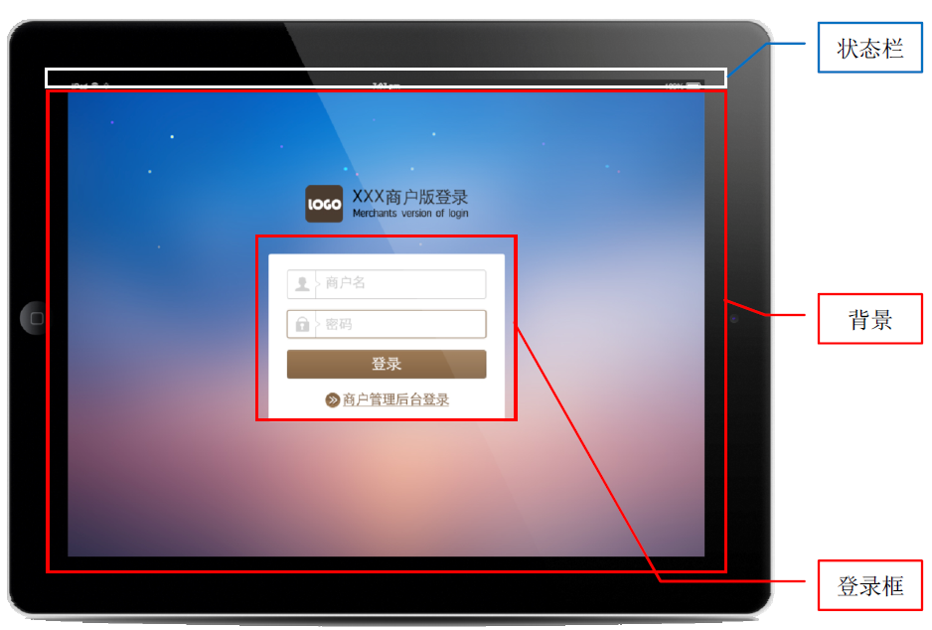

Slide 18
活动实施
第1 步：新建（1024×768）px，分辨率72 的文件，首先制作默认区的状态栏20px，然后是背景，例图的背景将蓝色、紫色、白色、黄色涂抹在一起，用滤镜中模糊里的镜头模糊调节，再用画笔添加点零星点点的效果，如图3-3-176 所示。
图3-3-176 电子商户PAD 客户端登录/页面设计步骤1
第2 步：添加企业或客户端Logo 和登录的简短说明，如图3-3-177 所示。
图3-3-177 电子商户PAD 客户端登录/页面设计步骤2

Slide 19
活动实施
第3 步：先绘制出登录框（380×270）px，半径4px，使用圆角矩形会让页面带有活泼性。用户名、密码、登录各（320×46）px、半径4px。在输入用户名和密码时，可让其边框的颜色发生变化，如图3-3-178 所示。
图3-3-176 电子商户PAD 客户端登录/页面设计步骤1

Slide 20
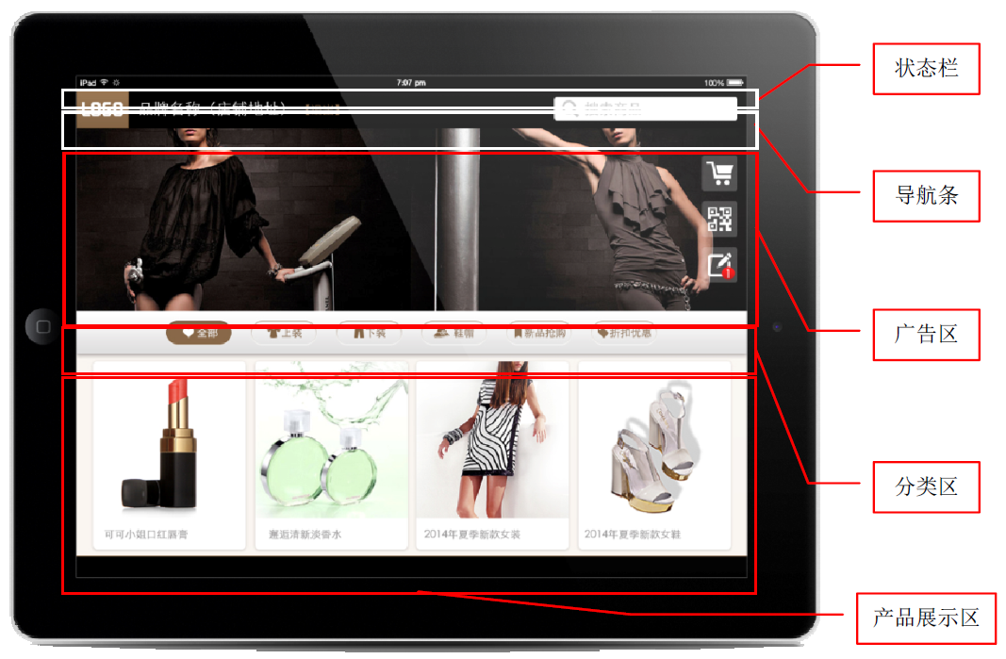
活动实施
界面2-电子商户PAD 客户端产品页面设计
客户要求：某品牌店想要在店铺里放个可以供给客户看的ipad 品牌展示，设计上要求布局简洁、品牌清晰明了、色彩稳重，功能上要求可购买、可分类、可搜索。
操作提示：使用Photoshop 软件，制作ipad 界面没有什么限定因素，只要界面美观、整洁，易于用户操作就可以了。
框架分析：该产品框架分为，默认区（状态栏、导航栏）、广告区、分类区、新品展示区，如图3-3-179所示。
尺寸要求：根据现在科技的发展，ipad 的界面设计标准也不是单一的一种，ipad2/mini（1024×768）px，ipad3（1024×768）×2px。
图3-3-179 电子商户PAD 客户端产品页面

Slide 21
活动实施
第1 步：新建1024×768px、分辨率72px 的文件，首先制作状态栏20px，然后制作导航栏60px，放进Logo、名称、搜索框等，在ipad 里导航栏可有可无，可根据自己的页面设计自定，如图3-3-180 所示，注意界面里运用到的图形需要用形状来绘制，这样分辨率发生改变时图形不会变模糊；而图形的大小最好是双数，在后续切图上和编写程序上会有很大帮助。
图3-3-180 电子商户PAD 客户端产品页面设计步骤1

Slide 22
活动实施
第2 步：广告区根据设计的界面自定大小，可以是留边距的，也可以是无边距的，例图是1024×280px，不管是广告图还是其他图，最好转换成智能对象，这样可避免图片放大时变得模糊。
三个功能按钮选用的是悬浮形式，便于快速找到和节约空间。为了不使整个页面显得过于规矩，用圆角图形绘制按钮很合适，弧度半径为6px。购物车、系统消息等之类的功能，在设计上一定要绘制出来，如例图上的红圈，这是一个细节问题，这个图形不能过大也不能过小，直径为20～30px 就可以，如图3-3-181 所示。
图3-3-181 电子商户PAD 客户端产品页面设计步骤2

Slide 23
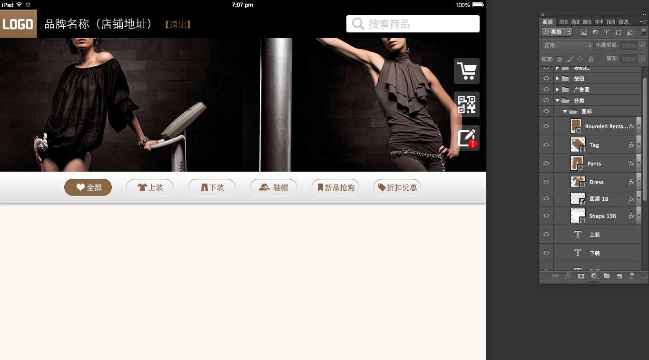
活动实施
第3 步：分类区的底部（1024×66）px，用了渐变叠加和投影混合效果，不会让整个界面过平。分类框（100×36）px、半径20px，使用内阴影和投影混合效果，如图3-3-182 所示。
图3-3-182 电子商户PAD 客户端产品页面设计步骤3

Slide 24
活动实施
第4 步：最后新品展示区，（234×288）px，半径6px，用投影模式，让图片突出，如图3-3-183 所示。
图3-3-183 电子商户PAD 客户端产品页面设计步骤4

Slide 25
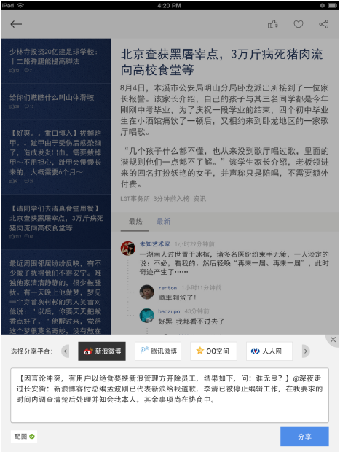
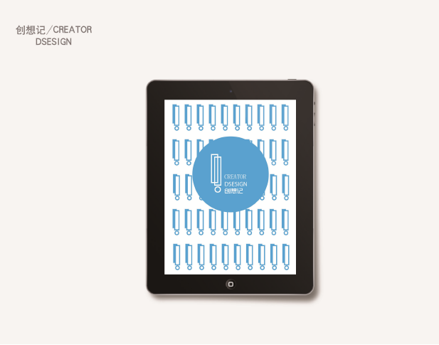
活动实施
2）作品欣赏
平板电脑界面设计作品如图所示。

Slide 26
活动拓展
01
1）任务解析
需求分析：了解任务目标、需求，制作设计方案，绘制原型图。
实训任务：完成平板电脑软件ICON 设计的任务。
备注：分组进行分析（4 人一组）。

Slide 27
02
2）任务实施
客户要求：以充满理性色彩的蓝色为主色调，色彩重度稍深一些以增加观众的沉浸感。主要的操作按钮放置在屏幕下方，在方便操作的前提下增加对用户的引导。内容区域居中，给用户最大的空间，符合阅读习惯。
操作提示：使用Photoshop 软件。
按钮种类：桌面图标、播放图标、停止图标、知识热点、上级印刷、效果展示、知识考核、关闭图标等。

Slide 28
感谢各位观看

Slide 29
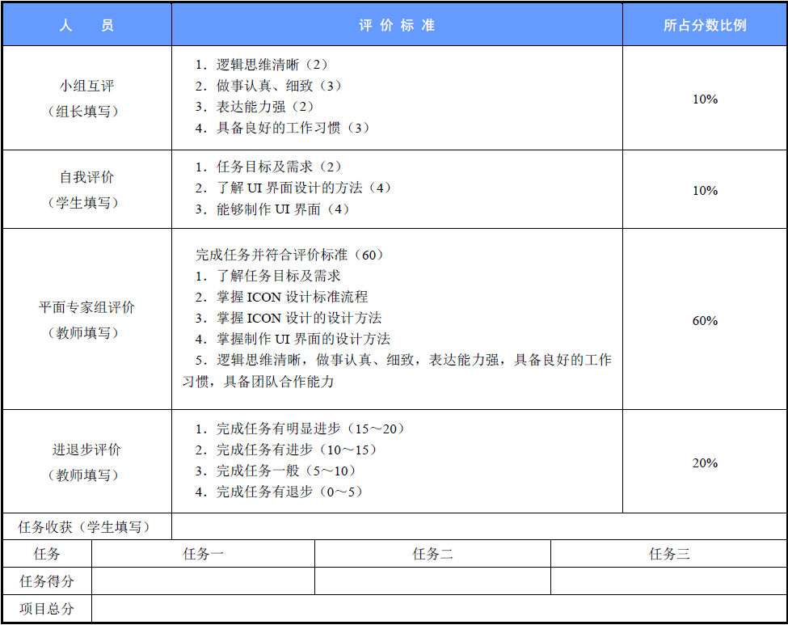
项目验收

